Slide 1
Thứ tư ngày 23 tháng 3 năm 2022
Tiếng Việt 2
Đọc: Thư Trung thu

Slide 2
I/ Yêu cầu cần đạt: Sau bài học, HS nắm được:
1.Phát triển các năng lực đặc thù, ngôn ngữ:
- Đọc trôi chảy bài đọc, ngắt nghỉ đúng dấu câu, đúng logic ngữ nghĩa; hiểu nội dung
bài đọc: Tình yêu thương, sự quan tâm của Bác Hồ dành cho các cháu thiếu nhi thể hiện qua Thư Trung thu;
- Biết liên hệ bản thân: Kính yêu, biết ơn Bác Hồ; chăm chỉ học tập rèn luyện theo 5 điều Bác Hồ dạy thiếu niên nhi đồng.
2. Phát triển năng lực chung và phẩm chất:
- Thật thà trong việc đánh giá bản thân và đánh giá bạn
- Sử dụng các kiến thức đã học ứng dụng vào thực tế, tìm tòi, phát hiện giải quyết các nhiệm vụ trong cuộc sống.
II/ Đồ dùng dạy học:
- GV: Máy chiếu, bảng phụ, SHS, tranh ảnh.
- HS: SGK, VBT. Điện thoại

Slide 3
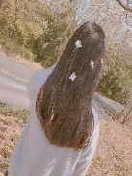
Khởi động
BÀI SOẠN CỦA
LAN HƯƠNG
035.447.3852

Slide 5
Khởi động
Chia sẻ với bạn về một món quà Trung thu mà em thích.
Chia sẻ trước lớp

Slide 6
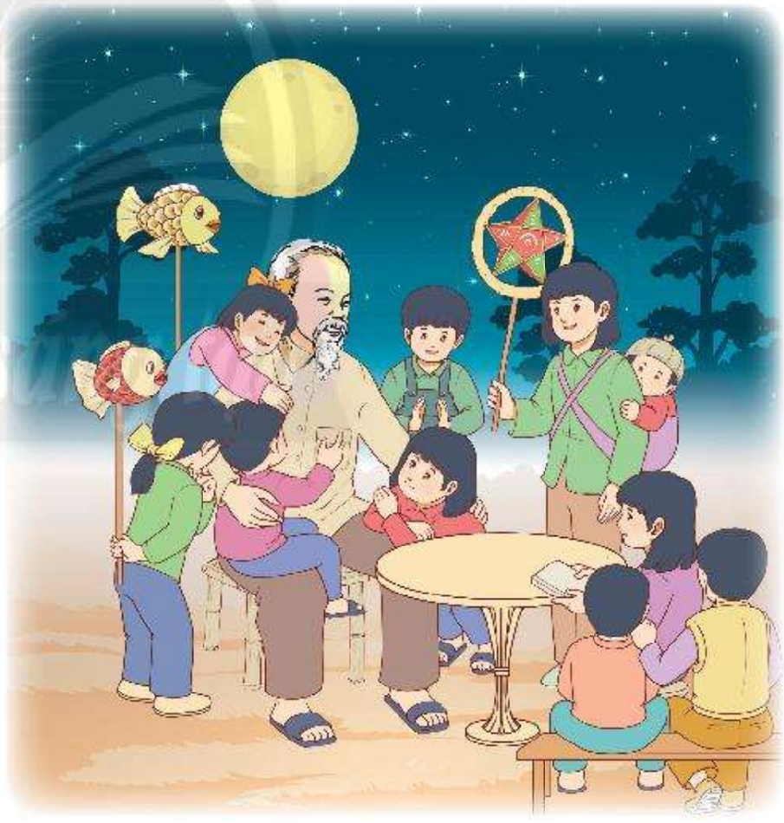
Khởi động
Tranh vẽ những ai? Đang làm gì? Vào dịp nào?

Slide 7
Khám phá và luyện tập
Luyện đọc thành tiếng

Slide 8
Thư Trung thu
(Trích)
Gửi các cháu nhi đồng.
Mỗi năm đến Tết Trung thu. Bác càng nhớ các cháu.
Các cháu gửi thư cho Bác nhiều lắm. Bác rất vui. Nhưng vì Bác bận quá, không trả lời riêng cho từng cháu được. Nhân dịp Tết Trung thu, Bác gửi các cháu thư này:
1. Đọc
Ai yêu các nhi đồng
Bằng Bác Hồ Chí Minh?
Tính các cháu ngoan ngoãn,
Mặt các cháu xinh xinh,
Mong các cháu cố gắng,
Thi đua học và hành.
Tuổi nhỏ làm việc nhỏ,
Tuỳ theo sức của mình:
Để tham gia kháng chiến,
Để gìn giữ hoà bình.
Các cháu hãy xứng đáng:
Cháu Bác Hồ Chí Minh!
Hôn các cháu.
Hồ Chí Minh

Slide 9
Luyện đọc từ khó
Gửi thư, bận quá, ngoan ngoãn, hòa bình,
Xứng đáng

Slide 10
Luyện đọc đoạn

Slide 11
Thư Trung thu
(Trích)
Gửi các cháu nhi đồng.
Mỗi năm đến Tết Trung thu. Bác càng nhớ các cháu.
Các cháu gửi thư cho Bác nhiều lắm. Bác rất vui. Nhưng vì Bác bận quá, không trả lời riêng cho từng cháu được. Nhân dịp Tết Trung thu, Bác gửi các cháu thư này:
1. Đọc
1
Ai yêu các nhi đồng
Bằng Bác Hồ Chí Minh?
Tính các cháu ngoan ngoãn,
Mặt các cháu xinh xinh,
Mong các cháu cố gắng,
Thi đua học và hành.
Tuổi nhỏ làm việc nhỏ,
Tuỳ theo sức của mình:
Để tham gia kháng chiến,
Để gìn giữ hoà bình.
Các cháu hãy xứng đáng:
Cháu Bác Hồ Chí Minh!
Hôn các cháu.
Hồ Chí Minh
2

Slide 12
Luyện đọc nối tiếp đoạn

Slide 13
Luyện đọc nối tiếp đoạn
1
1. Đọc
Thư Trung thu
(Trích)
Gửi các cháu nhi đồng.
Mỗi năm đến Tết Trung thu. Bác càng nhớ các cháu.
Các cháu gửi thư cho Bác nhiều lắm. Bác rất vui. Nhưng vì Bác bận quá, không trả lời riêng cho từng cháu được. Nhân dịp Tết Trung thu, Bác gửi các cháu thư này:
1

Slide 14
Luyện đọc nối tiếp đoạn
2
1. Đọc
2
Ai yêu các nhi đồng
Bằng Bác Hồ Chí Minh?
Tính các cháu ngoan ngoãn,
Mặt các cháu xinh xinh,
Mong các cháu cố gắng,
Thi đua học và hành.
Tuổi nhỏ làm việc nhỏ,
Tuỳ theo sức của mình:
Để tham gia kháng chiến,
Để gìn giữ hoà bình.
Các cháu hãy xứng đáng:
Cháu Bác Hồ Chí Minh!
Hôn các cháu.
Hồ Chí Minh

Slide 15
Cách ngắt nghỉ hơi
Nhân dịp Tết Trung thu, Bác gửi các cháu thư này:

Slide 16
Luyện đọc toàn bài

Slide 17
Luyện đọc hiểu

Slide 18
1. Bác Hồ nhớ đến ai vào dịp Tết Trung thu?
=> Bác Hồ nhớ đến các cháu thiếu nhi.

Slide 19
2. Tìm từ ngữ chỉ đặc điểm và tính nết của các cháu nhi đồng trong đoạn thơ Bác viết?
=> ngoan ngoãn, xinh xinh

Slide 20
3. Bác Hồ mong điều gì ở các cháu?
=> Mong các cháu cố gắng,
Thi đua học và hành.
Tuổi nhỏ làm việc nhỏ,
Tuỳ theo sức của mình:
Để tham gia kháng chiến,
Để gìn giữ hoà bình.
Các cháu hãy xứng đáng:
Cháu Bác Hồ Chí Minh!

Slide 21
4. Em hiểu thêm điều gì về Bác Hồ qua bức thư?
=> Dù luôn bận bịu với việc nước, nhưng Bác Hồ vẫn dành nhiều thời gian quan tâm đến thiếu nhi.

Slide 22
Bác Hồ thường có thư gửi các cháu mỗi dịp khai trường, hay Tết Trung thu, Tết Thiếu nhi. Lời lẽ trong thư luôn ân cần, trìu mến, chí tình. Bác luôn nhắc thiếu nhi phải đoàn kết, thi đua học tập, lao động, rèn luyện đạo đức, rèn luyện sức khoẻ. Tấm lòng của Người đối với thiếu nhi được thể hiện qua những bức thư, những bài thơ mà cho đến hôm nay vẫn chan chứa tình thương yêu vô hạn.

Slide 23
Qua bài Thư Trung thư, em hiểu được điều gì?
Tình yêu thương, sự̣ quan tâm của Bác Hồ dành cho các cháu thiế́u nhi thể hiện qua Thư Trung thu.

Slide 24
Sau bài đọc em rút ra bài học cho bản thân là gì?
Kính yêu, biết ơn Bác Hồ, chăm chỉ học tập rèn luyện theo 5 điều Bác Hồ dạy thiếu niên, nhi đồng,…

Slide 25
Luyện đọc lại
Vậy các em cần đọc bài với giọng thế nào?
=> Giọng đọc tha thiết tình cảm.

Slide 26
Luyện đọc lại
Ai yêu các nhi đồng
Bằng Bác Hồ Chí Minh?
Tính các cháu ngoan ngoãn,
Mặt các cháu xinh xinh,
Mong các cháu cố gắng,
Thi đua học và hành.
Tuổi nhỏ làm việc nhỏ,
Tuỳ theo sức của mình:
Để tham gia kháng chiến,
Để gìn giữ hoà bình.
Các cháu hãy xứng đáng:
Cháu Bác Hồ Chí Minh!
Hôn các cháu.
Hồ Chí Minh

Slide 27
Yêu cầu
Tất cả các thành viên đều đọc
Tiêu chí đánh giá:
Đọc đúng.
Đọc to rõ.
3. Ngắt nghỉ đúng chỗ.

Slide 28
Cảm ơn thầy cô và các em

